Slide 1
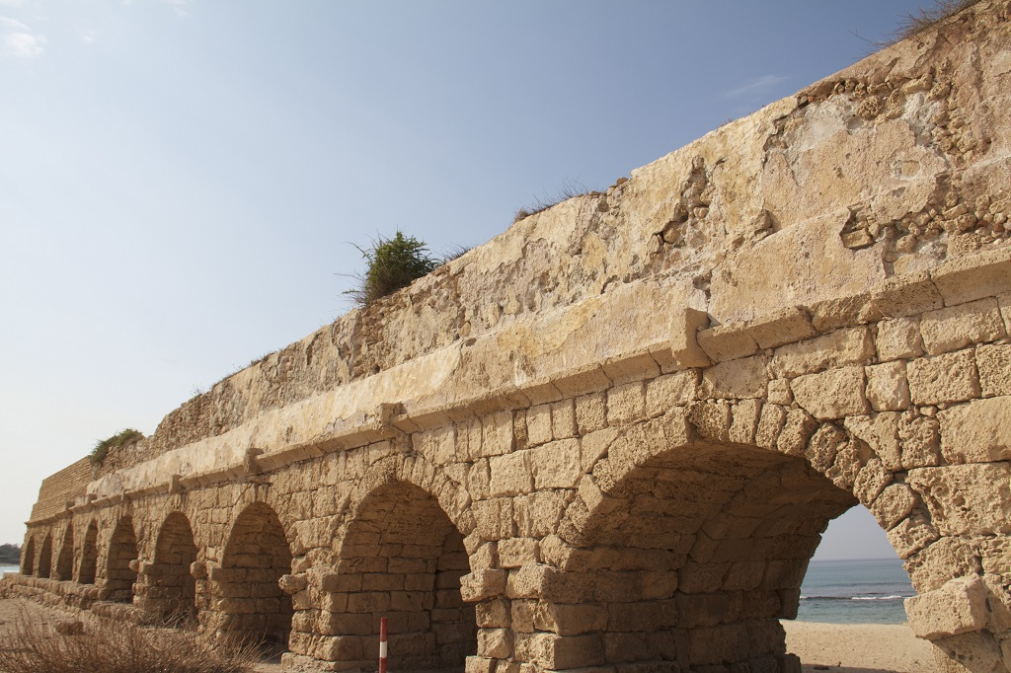
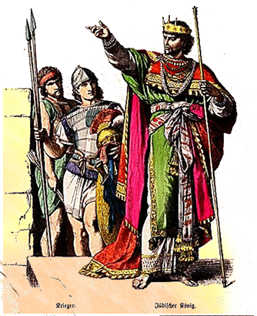
El Rey Asa
1 Reyes 15:11- 2 Crónicas 14:2
Hizo lo Recto ante los ojos de Jehová

Slide 2
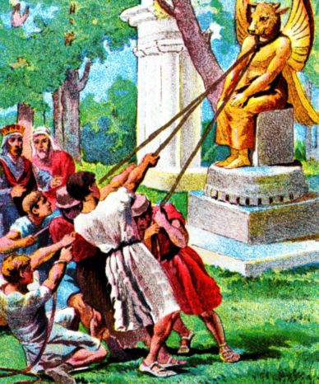
Notemos algunas de la Reformas
10 años de paz, Quito todos los altares idolatras, lugares altos Y fortificó a Juda - (2 Cro. 14:1-8).
Asa depositó su confianza en El Señor durante su guerra con Zera de Etiopía (2 Cron. 14:9-15).
Azarías exhorta a Asa a seguir buscando a Dios - Asa inicia una serie de buenas reformas - (2 Cron. 15:1-18; 1 Rey 15:12-15)
Notes:
Quito los lugares altos e ídolos Números 33:52 Levítico 19:4 - 26:1

Slide 3
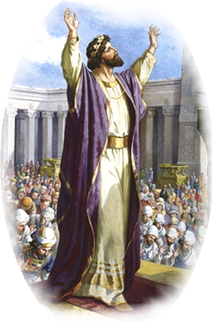
Hizo lo Bueno Delante del Señor
El juntamente con el pueblo hicieron un convenio con El Señor – De buscarle con todo alma y corazón –2 Cron. 15:12,15
Todo aquel que fuere Renuente, sufriría Terribles Consecuencias
Hecho fuera a todos los pervertidos - 1 Reyes 14:12; – 2 Cronicas. 15:13
A su madre la depuso de su dignidad–. 2 Cro. 15:16
Fuel leal a Dios removió la idolatría de Juda - 2 Cron. 14:3,5; 15:17; 1 Rey 14:14)

Slide 4
Errores del Rey Asa
Nunca podremos derrotar al diablo si nos unimos a pecadores – (Isaías 31:1-3)
Podremos fallar en Prejuzgar aquellos que nos amonestan - (Gal 4:16)
Al hacer un trato con el Rey de Siria – 2 Cron. 16:1-9;
En el trato que le dio al Profeta de Dios – 2 Cron. 16:10

Slide 5
Actuó Insensatamente
2 Cronicas
16:9
Así es es el hombre
Cuando las cosas salen mal, busca culpar a otros –
Confianza en Dios - (Salmos 146:3-6)
Al tratar mal al pueblo – 2 Cro 16:10
En el 39^{vo} año de su reinado fallo en buscar a Dios en su enfermedad 2 Cron 16:9-12

Slide 6
Errores del Rey Asa
Asa comenzó Bien
Sirvió bien al Señor por muchos años
Pero falló en buscar y confiar en el Señor al final De su vida. – Hebreos 10:35-39
Notes:
TERMINAR LA CARRERA QUE TENEMOS POR DELANTE! – 1Reyes 11:4 Y cuando Salomón era ya viejo, sus mujeres inclinaron su corazón tras dioses ajenos, y su corazón no era perfecto con Jehová su Dios, como el corazón de su padre David.
Hebreos 10:35-39
Rev 3:15 Yo conozco tus obras, que ni eres frío, ni caliente. ¡Ojalá fueses frío, ó caliente!
Rev 3:16 Mas porque eres tibio, y no frío ni caliente, te vomitaré de mi boca.
1Reyes 11:1 Pero el rey Salomón amó, además de la hija de Faraón, a muchas mujeres extranjeras; a las de Moab, a las de Amón, a las de Edom, a las de Sidón, y a las heteas;
1 Reyes 11:2 gentes de las cuales Jehová había dicho a los hijos de Israel: No os llegaréis a ellas, ni ellas se llegarán a vosotros; porque ciertamente harán inclinar vuestros corazones tras sus dioses. A éstas, pues, se juntó Salomón con amor.
1Reyes 11:3 Y tuvo setecientas mujeres reinas y trescientas concubinas; y sus mujeres desviaron su corazón.
1Reyes11:4 Y cuando Salomón era ya viejo, sus mujeres inclinaron su corazón tras dioses ajenos, y su corazón no era perfecto con Jehová su Dios, como el corazón de su padre David.
1Reyes 11:5 Porque Salomón siguió a Astoret, diosa de los sidonios, y a Milcom, ídolo abominable de los amonitas.
1Reyes 11:6 E hizo Salomón lo malo ante los ojos de Jehová, y no siguió cumplidamente a Jehová como David su padre.
1Reyes 11:7 Entonces edificó Salomón un lugar alto a Quemos, ídolo abominable de Moab, en el monte que está enfrente de Jerusalén, y a Moloc, ídolo abominable de los hijos de Amón.
1Reyes 11:8 Así hizo para todas sus mujeres extranjeras, las cuales quemaban incienso y ofrecían sacrificios a sus dioses
DEMAS
Colosenses 4:14 Os saluda Lucas el médico amado, y Demas.
Filemón 1:24 Marcos, Aristarco, Demas y Lucas, mis colaboradores.
PERO MÁS ADELANTE
2 Timoteo 4:10 porque Demas me ha desamparado, amando este mundo, y se ha ido a Tesalónica. Crescente fue a Galacia, y Tito a Dalmacia.

